Slide 1
Akademický slovník současné češtiny
Slovník internauta
Ranjodh Singh Arora

Slide 2
Základní informace
Jedná se o český výkladový slovník, která je k dispozici průběžně při svého zpracovávání veřejně. Hesla jsou uveřejňována on-line a tvoří se i počítačová aplikace.
Zároveň se v návaznosti na lexikografickou tradici připravuje knižní podoba, s prostorově úspornou, koncizní grafickou úpravou hesel.
Vzniká od roku 2012 jako kolektivní práce slovníkářů a jiných odborníků na Ústavu pro jazyk český na Akademie věd České republiky.
Slovník úzce navazuje na dlouholetou tradici tvorby všeobecných výkladových slovníků vznikajících v lexikografickém oddělení Ústavu pro jazyk český, kam patří dřívější PSjČ (1935–1957), SSjČ (1960–1971) a SSČ (1978-2003).
Od počátku je vytvářen a zpracováván prostřednictvím specializovaného lexikografického softwaru pro tvorbu slovníku (DWS Alexis).

Slide 3
Obsah
ASSČ je slovník středního rozsahu a podává se popis současné jazykové normy.
Předpokládaný počet lexikálních jednotek je mezi 120 000 a 150 000.
Slovníková hesla budou uveřejňována postupně po abecedních úsecích. Aktuálně jsou zveřejněna hesla písmene A, B, C, Č, D, E, F a G.
Oproti dřívějším všeobecným výkladovým slovníkům je v ASSČ výrazně omezeno hnízdování, podává se rozšířený gramatický popis, podrobněji se zpracovávají ustálená slovní spojení a v dokladové části hesla se detailněji ilustrují gramatické a stylistické vlastnosti slova a jeho typické užití.

Slide 4
Autoři a Redaktoři
Slovník má 36 různých autorů.
Redakční týmy hesel jednotlivých předem uveřejněných písmen jsou také jiné.
Kapitoly z koncepce slovníku jsou také k dispozici veřejně.

Slide 5
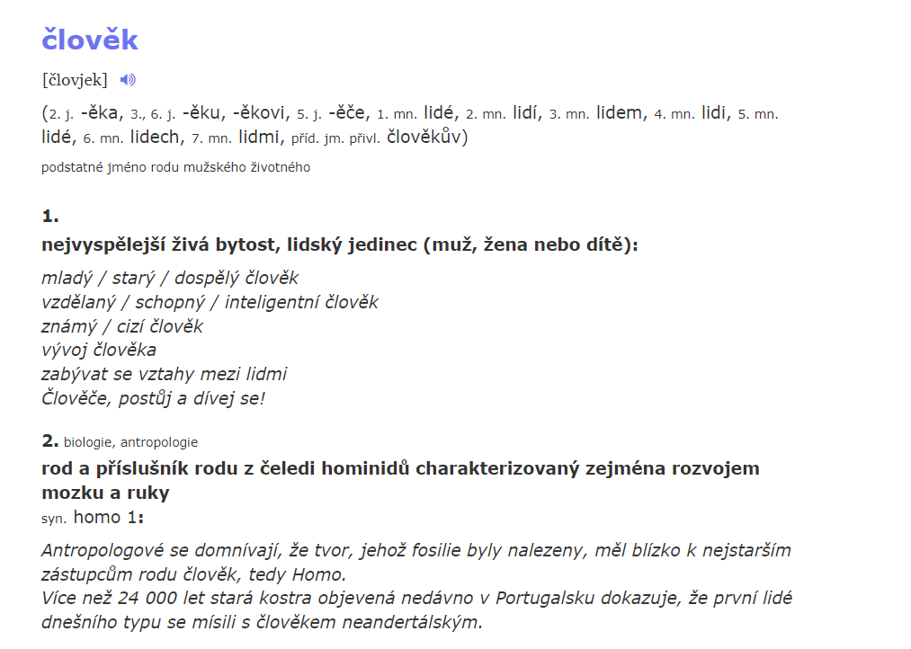
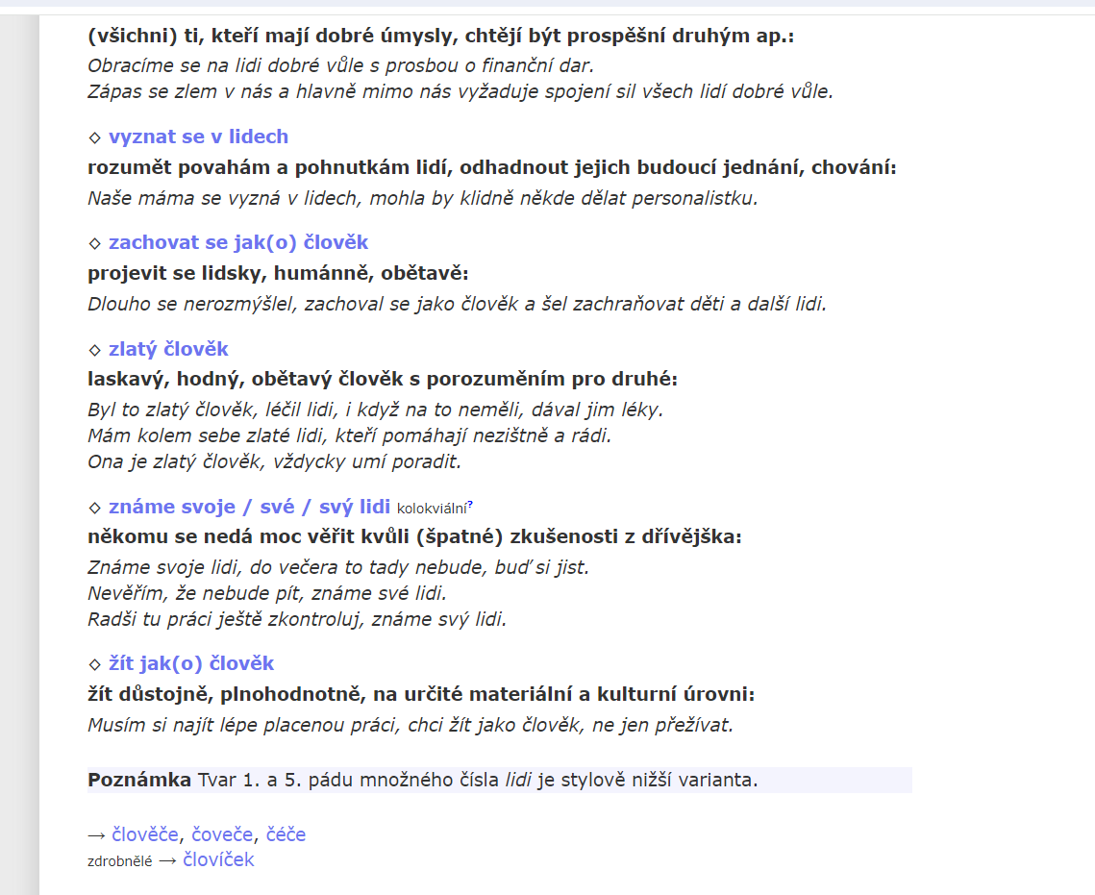
Ukázky

Slide 6
zdroje
Akademický slovník současné češtiny [online] (2017–2023). Praha: Ústav pro jazyk český AV ČR, v. v. i. Cit. 12. 12. 2023. <https://slovnikcestiny.cz>
Kapitoly z koncepce Akademického slovníku současné češtiny Praha 2016 <https://ujc.avcr.cz/miranda2/export/sitesavcr/ujc/sys/galerie-download/Kapitoly_z_koncepce_Akademickeho-slovniku-soucasne-cestiny_1-240.pdf>

Slide 7
Děkuju za pozornost

